Slide 1
এই স্লাইডটি সম্মানিত শিক্ষকবৃন্দের জন্য
এই পাঠটি শ্রেণিকক্ষে উপস্থাপনের সময় প্রয়োজনীয় পরামর্শ প্রতিটি স্লাইডের নিচে অর্থাৎ Slide Note এ সংযোজন করা হয়েছে। আশা করি সম্মানিত শিক্ষকগণ অনুগ্রহপূর্বক পাঠটি উপস্থাপনের পূর্বে উল্লেখিত Note দেখে নেবেন । এছাড়াও শিক্ষকগণ প্রয়োজনবোধে তার নিজস্ব কলাকৌশল প্রয়োগ করতে পারবেন।

Slide 2
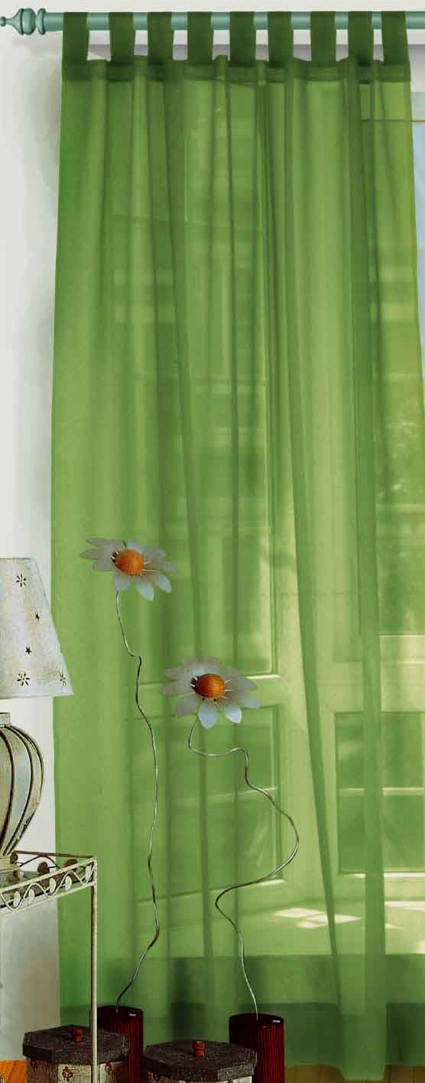
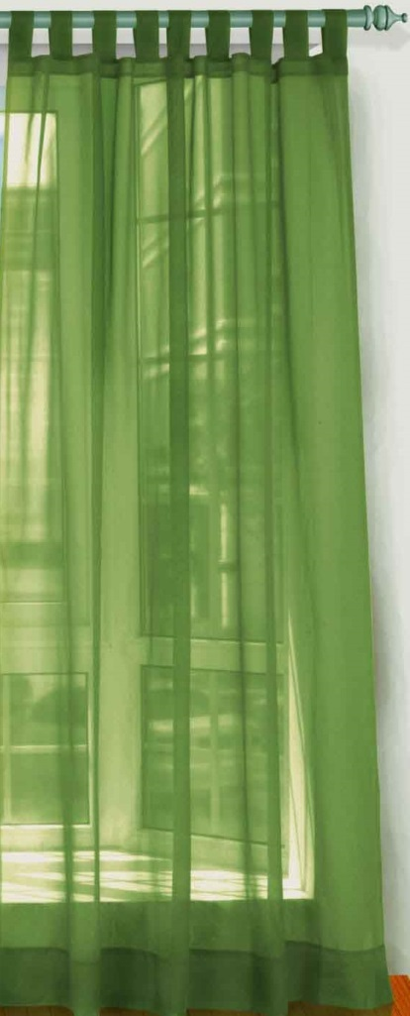
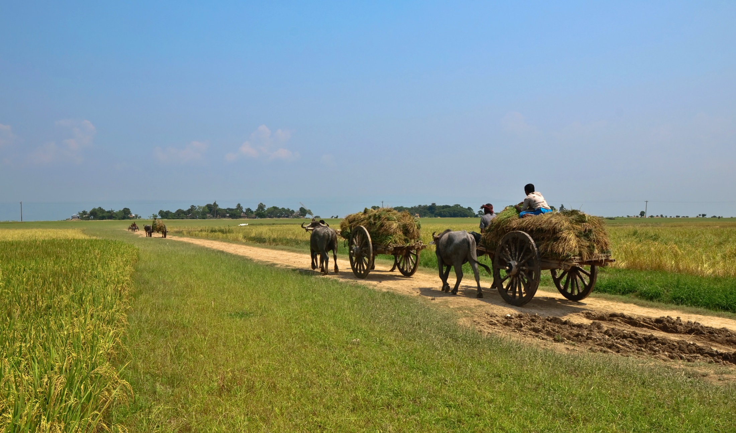
স্বাগতম
Notes:
শিক্ষক শিক্ষার্থীদের শুভেচ্ছা জানাবেন

Slide 3
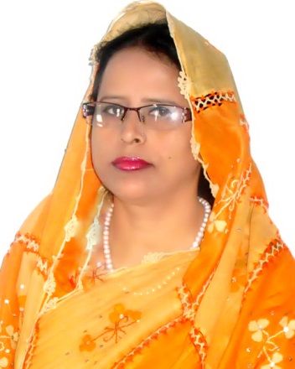
পরিচিতি
আনোয়ারা খাতুন
সহকারী শিক্ষক
anwarakhatun70
@gmail.com
শ্রেণি : অষ্টম
বিষয় : বাংলা ১ম পত্র
কবিতা : বঙ্গভূমির প্রতি
সময় : ৫০ মিনিট।
মুসলিম বালিকা উচ্চ বিদ্যালয় ও কলেজ, ময়মনসিংহ।

Slide 4
চিত্রে কী দেখতে পাচ্ছ?
আমাদের জন্মভূমির মুক্তিযুদ্ধকালীন ওপরবর্তী
সময়ের জাতীয় পতাকা।
Notes:
শ্রদ্ধেয় শিক্ষকবৃন্দ, স্লাইডে উল্লেখিত ছবি দেখিয়ে শিক্ষার্থীদের প্রেষনা সৃষ্টির জন্য প্রশ্ন করা যেতে পারে চিত্রে কী দেখতে পাচ্ছি?

Slide 5
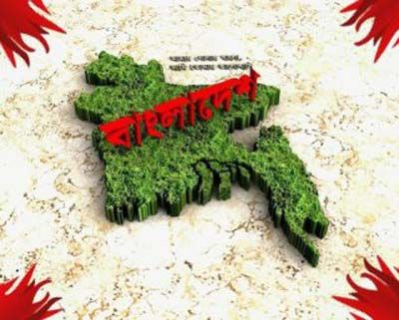
লাখো শহীদের রক্ত- স্নাত সবুজ এই ভূমি আমাদের বঙ্গভূমি।
Notes:
শ্রদ্ধেয় শিক্ষকবৃন্দ, স্লাইডে উল্লেখিত চিত্র দেখিয়ে প্রশ্ন করা যেতে পারে কোন দেশের প্রতীক বা চিত্র ?

Slide 6
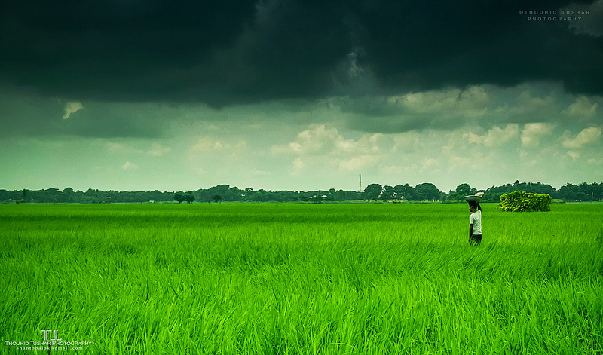
ভিডিও
Notes:
একটি ভিডিও দেখি

Slide 7
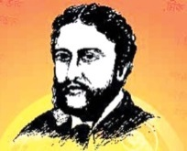
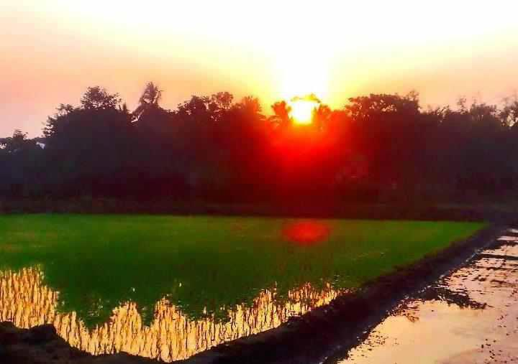
বঙ্গভূমির প্রতি
মাইকেল মধুসূদন দত্ত
Notes:
পাঠ ঘোষনা

Slide 8
শিখনফল
এ পাঠ শেষে শিক্ষার্থীরা…
কবি ‘মাইকেল মধুসূদন দত্তের’ সংক্ষিপ্ত পরিচয় উল্লেখ করতে পারবে।
নতুন শব্দগুলো বাক্যে প্রয়োগ করতে পারবে।
কবিতাটি শুদ্ধ উচ্চারণে আবৃত্তি করতে পারবে।
কবিতায় মাতৃভূমির প্রতি কবির যে বিনয় ও দায়িত্বচেতনা প্রকাশ পেয়েছে তা ব্যাখ্যা করতে পারবে।

Slide 9
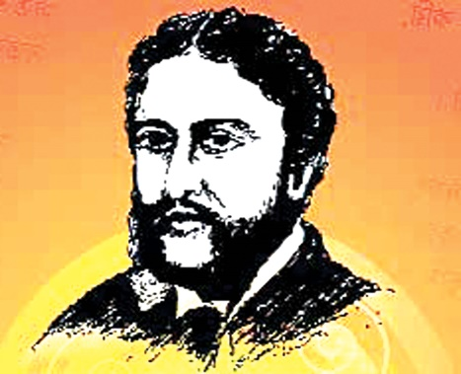
পারদর্শী ভাষা-
কবি
পরিচিতি
জন্ম-
বাংলা, ইংরেজি ছাড়াও, হিব্রু,ফরাসী, জার্মান,ইটালিয়ান, তামিল, তেলেগু ইত্যাদি।
১৮২৪ খ্রিষ্টাব্দের ২৫ জানুয়ারি,যশোরের সাগরদাঁড়ি গ্রামে
বাসনা-
তাঁর রচনা-
শৈশব থেকেই তাঁর
মনে কবি হওয়ার
বাসনা
মহাকাব্য, গীতিকাব্য, সনেট, পত্রকাব্য, নাটক, প্রহসন ইত্যাদি
মাইকেল মধুসূদন দত্ত
উল্লেখযোগ্য গ্রন্থ-
১ম মহাকাব্য-
একেই কি বলে সভ্যতা, বুড় সালিকের ঘাড়েরোঁ; নাটকঃ: শর্মিষ্ঠা, পদ্মাবতী, কৃষ্ণকুমারী, পত্রকাব্য, বীরাঙ্গনা ইত্যাদি।
মৃত্যু-
১৮৭৩ খ্রিষ্টাব্দের
২৯শে জুন
মেঘনাদবধ কাব্য
Notes:
একটি ক্লিক করলে প্রশ্ন এবং পরবর্তী ক্লিক করলে উত্তর আসবে, এই ভাবে পর্যায়ক্রমে ক্লিক করতে থাকলে প্রশ্ন ও উত্তর শিক্ষার্থীদের বোধগম্য হবে এবং শিক্ষার্থীরা মাইকেল মধুসূদন দত্তের পরিচিতি উল্লেখ করতে পারবে।

Slide 10
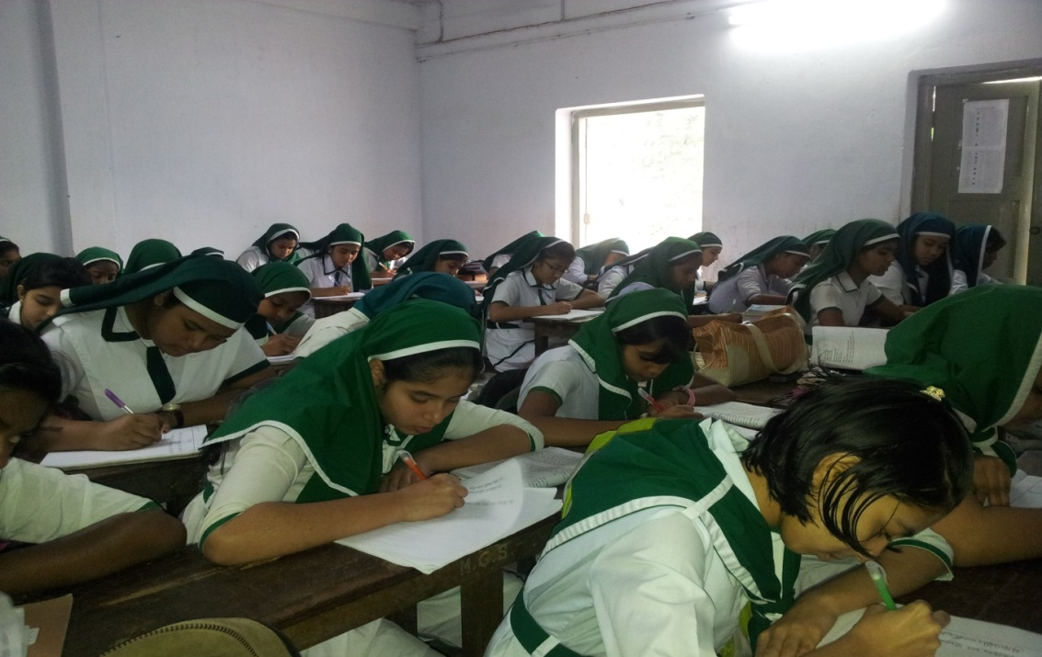
একক কাজ
মাইকেল মধুসূদন দত্তের জীবনী সম্পর্কে পাঁচটি বাক্য লেখ।
Notes:
শিক্ষার্থীদের এককভাবে মাইকেল মধুসুদন দত্তের জীবনী সম্পর্কে লেখার সুযোগদিয়ে উত্তর আদায় করার মধ্য দিয়ে পাঠটি কতটুকু শিখতে পারলো এবং তাদের চিন্তন দক্ষতা কতটুকু বৃদ্ধি পেল তা যাচাই করা যেতে পারে।

Slide 11
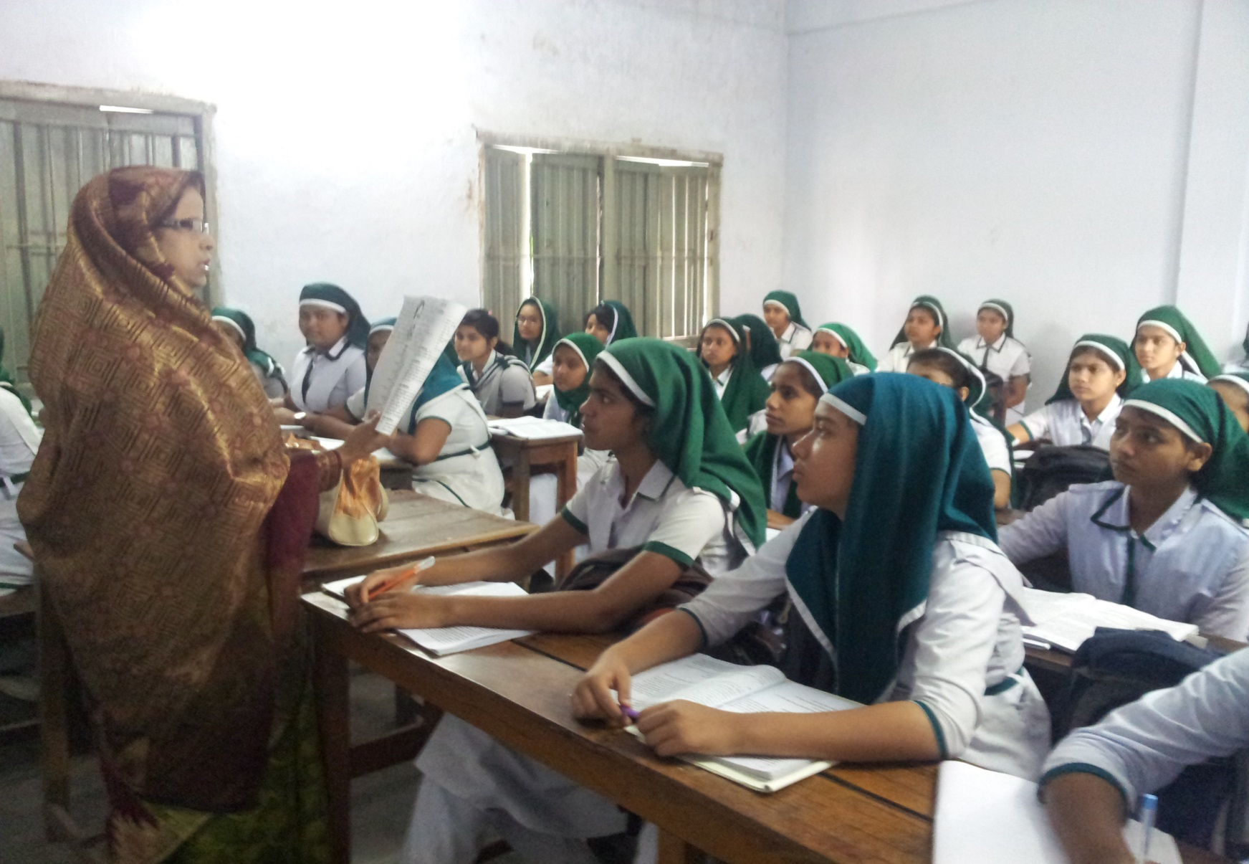
আদর্শ পাঠ
ভিডিও
Notes:
শিক্ষক শুদ্ধউচ্চারণে কবিতাটি আবৃত্তি করে শিক্ষার্থীদের শোনাবেন এবং শিক্ষার্থীদের মনোযোগ দিয়ে শুনতে বলবেন

Slide 12
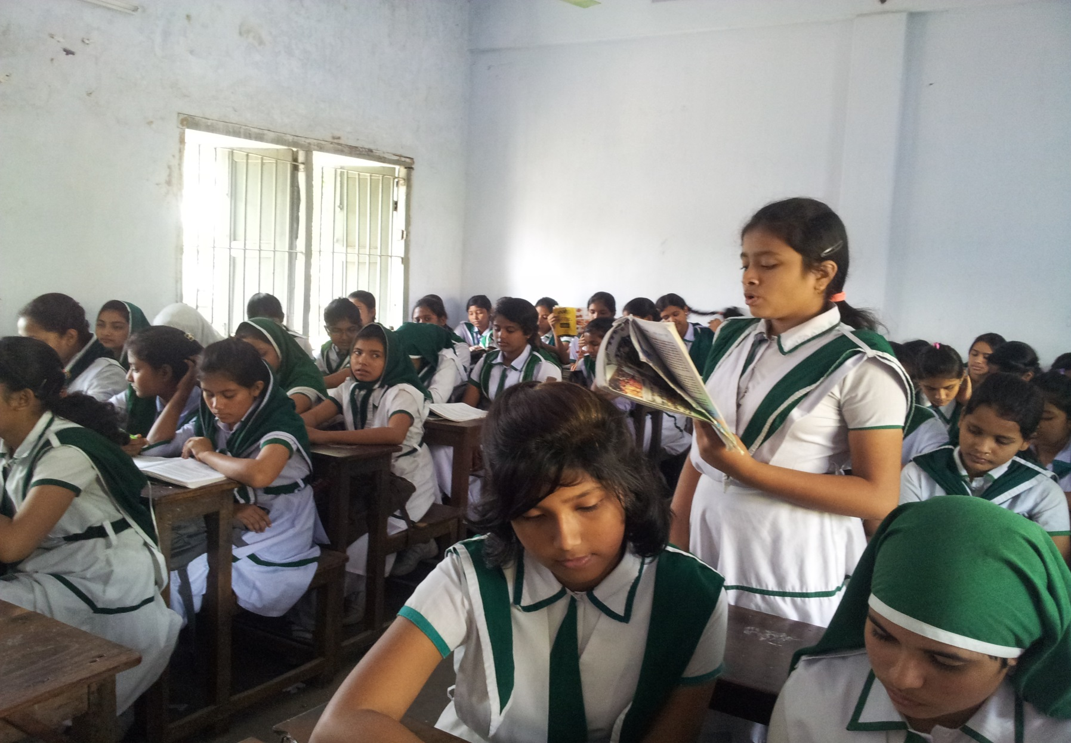
সরব পাঠ
Notes:
শিক্ষক দুই বা তিনজন শিক্ষার্থী দিয়ে কবিতাটি সঠিক উচ্চারণে পড়তে দিবেন।

Slide 13
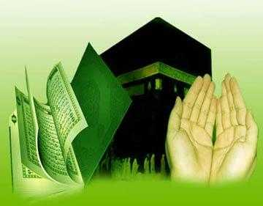
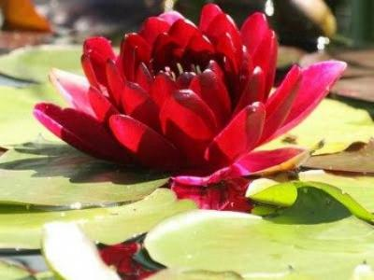
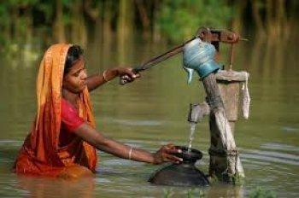
নতুন শব্দ ও বাক্যগঠন
মিনতি
বিনীত প্রার্থনা
লাল পদ্ম
কোকনদ
নীর
পানি; জল
Notes:
প্রতিটি শব্দের অর্থ ছবিসহ উল্লেখ করা হয়েছে,এতে শিক্ষার্থীরা প্রথমে শব্দ এবং পরে ছবিসহ শব্দের অর্থ শিখবে এবং বাক্য রচনা করবে।

Slide 14
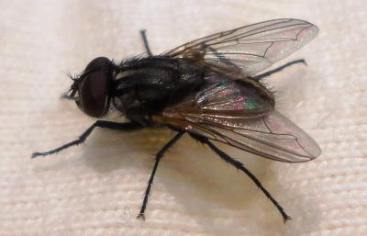
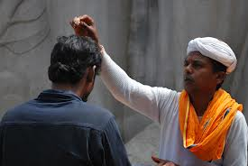
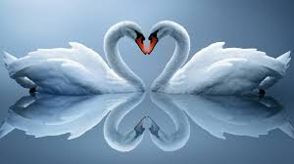
নতুন শব্দ ও বাক্যগঠন
মক্ষিকা
মাছি
বর
আশীর্বাদ
মন
মানস

Slide 15
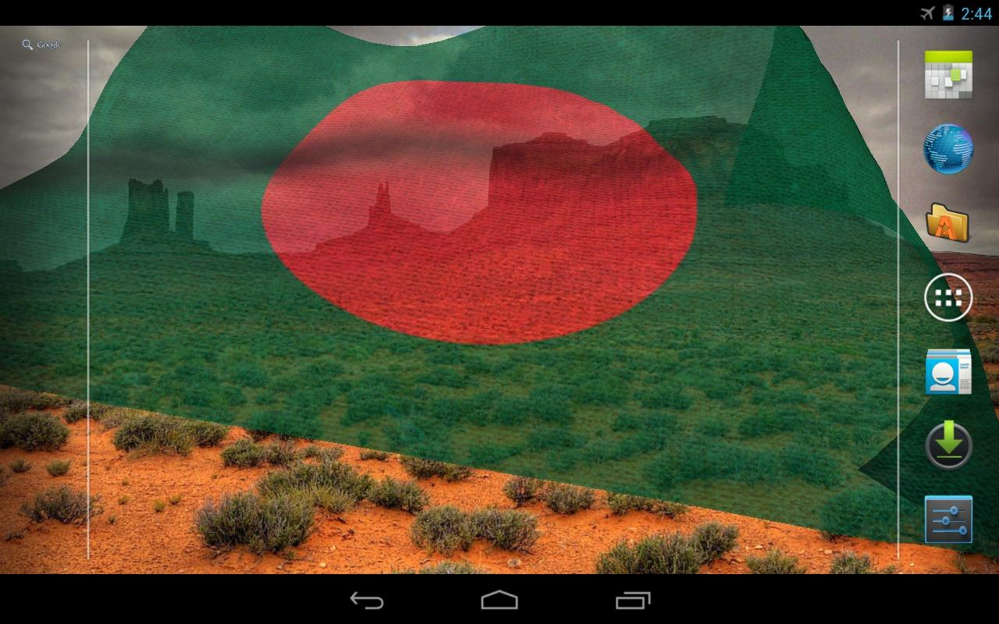
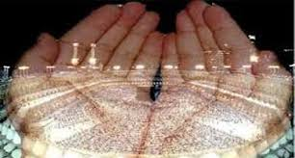
বঙ্গভূমির প্রতি
মাইকেল মধুসূদন দত্ত
রেখো, মা, দাসেরে মনে, এ মিনতি করি পদে।
সাধিতে মনের সাধ
ঘটে যদি পরমাদ,
মধুহীন করো না গো তব মনঃকোকনদে।
Notes:
“বঙ্গভূমির প্রতি” কবিতাটির বিষয়বস্তুর সাথে মিল রেখে ছবি দেখিয়ে কবিতাটি উপস্থাপন করা হয়েছে ,যা আপনার বর্ণনায় শিক্ষার্থীদের বোধগম্য সহজ হবে

Slide 16
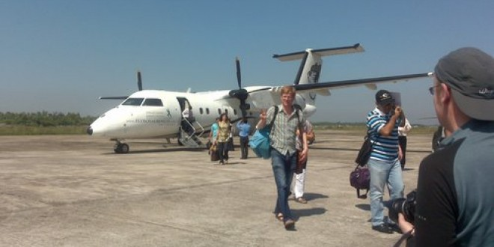
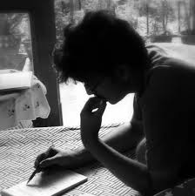
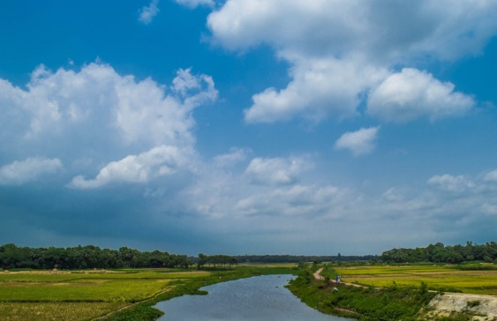
প্রবাসে, দৈবের বশে,
জীব-তারা যদি খসে
এ দেহ-আকাশ হতে, নাহি খেদ তাহে।

Slide 17
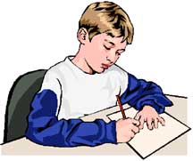
একক কাজ
মনে কর তুমি মা-বাবার সাথে প্রবাসে অবস্থান করছ, বিদেশের ঐশ্বর্য ও জৌলুস সত্বেও তুমি জন্মভূমি দেশের কথা ভুলতে পারছনা। এরূপ অবস্থায় স্বদেশের প্রতি তোমার অনুভূতি প্রকাশ করে পাঁচটি বাক্যে লেখ।
Notes:
শিক্ষার্থীদের এককভাবে স্বদেশের প্রতি তার অনুভূতি ব্যাক্ত করার সুযোগদিয়ে দেশাত্মপ্রেম সম্পর্কে উত্তর আদায় করার মধ্য দিয়ে পাঠটি কতটুকু শিখতে পারলো এবং তাদের চিন্তন দক্ষতা কতটুকু বৃদ্ধি পেল তা যাচাই করা যেতে পারে।

Slide 18
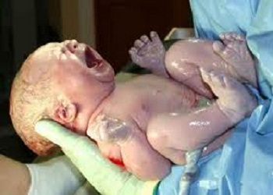
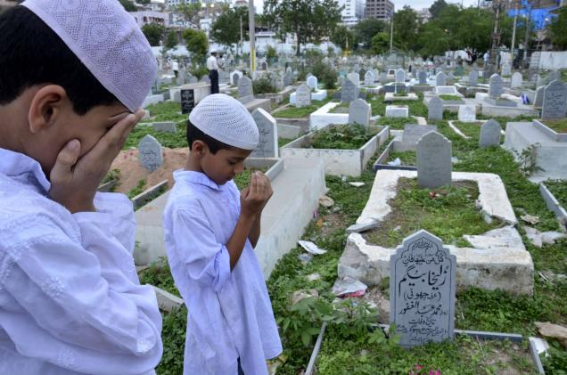
জন্মিলে মরিতে হবে,
অমর কে কোথা কবে,
চিরস্থির কবে নীর, হায় রে, জীবন-নদে?

Slide 19
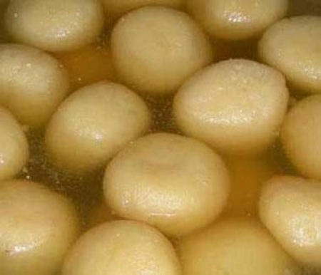
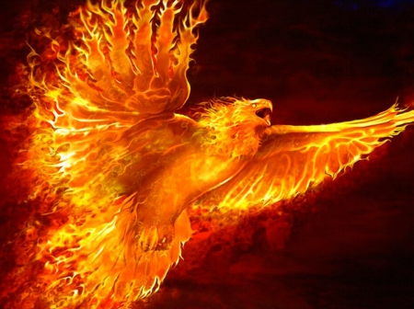
কিন্তু যদি রাখ মনে,
নাহি, মা, ডরি শমনে;
মক্ষিকাও গলে না গো পড়িলে অমৃত-হ্রদে।

Slide 20
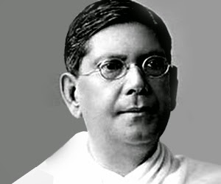
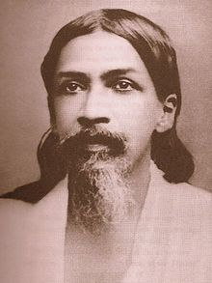
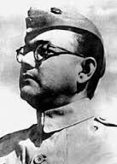
সেই ধন্য নরকুলে,
লোকে যারে নাহি ভুলে,
মনের মন্দিরে সদা সেবে সর্বজন;
কিন্তু কোন গুণ আছে,
যাচিব যে তব কাছে,
হেন অমরতা আমি, কহ, গো, শ্যামা জন্ম দে!

Slide 21
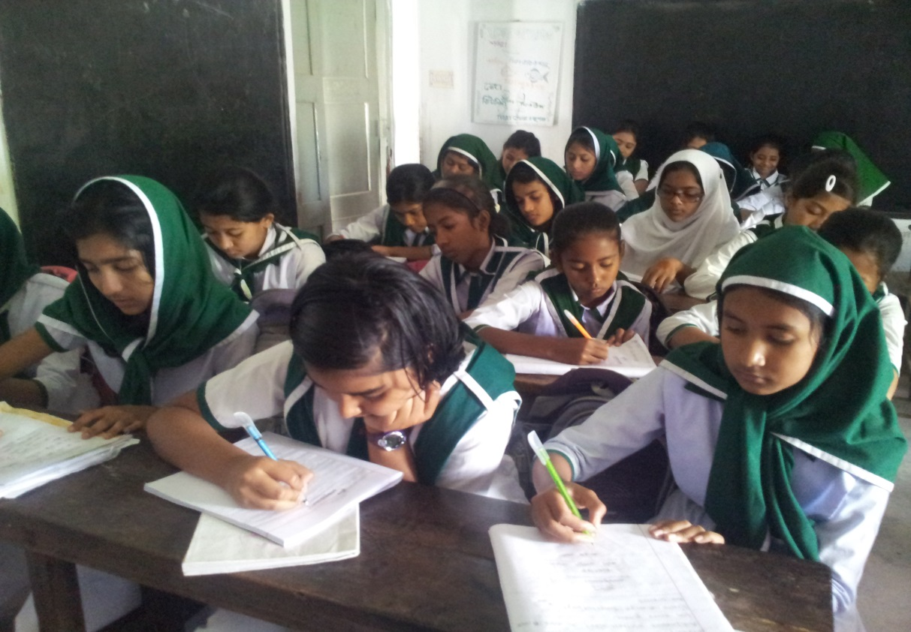
জোড়ায় কাজ
‘বঙ্গভূমির প্রতি’ কবিতায় প্রবাসজীবনে দেশমাতৃকার প্রতি কবির ভালোবাসার স্বরূপ জোড়ায় আলোচনা করে চার লাইন লেখ ।
Notes:
শিক্ষার্থীদের জোড়ায় বিভক্ত করে প্রশ্ন দিয়ে উত্তর আদায় করার মধ্য দিয়ে পাঠটি কতটুকু শিখতে পারলো এবং তাদের চিন্তন দক্ষতা কতটুকু বৃদ্ধি পেল তা যাচাই করা যেতে পারে।

Slide 22
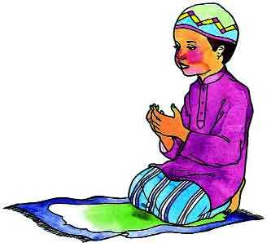
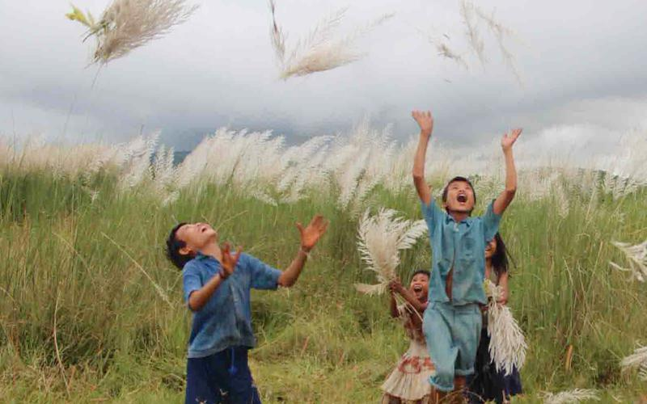
তবে যদি দয়া কর,
ভূল দোষ, গুণ, ধর
অমর করিয়া বর দেহ দাসে, সুবরদে!
ফুটি যেন স্মৃতি-জলে,
মানসে, মা, যথা ফলে
মধুময় তামারস কী বসন্ত, কী শরদে!

Slide 23
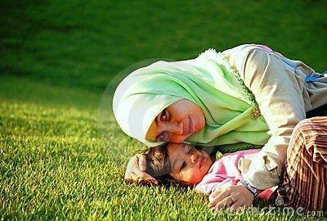
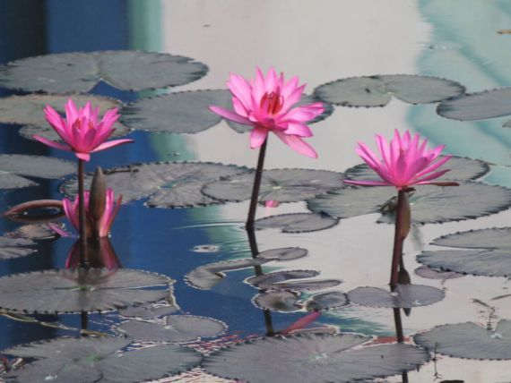
কবি দেশকে মা হিসেবে কল্পনা করেছেন আর নিজেকে ভেবেছেন তাঁর সন্তান। তাই দেশমাতৃকার কাছে তিনি প্রণতি জানাচ্ছেন, পদ্মফুল যেমন পানিতে ফুটে, তিনিও তেমনি দেশমাতৃকার স্মৃতিতে ফুটে থাকতে চান।
Notes:
কবিতাটিতে দেশমাতৃকার প্রতি কবির আবেদন তাঁর এমন কোনো গুণ নেই যে তিনি অমর হয়ে থাকবেন। তবু দেশমাতৃকা যেন তাঁর সমস্ত দোষ- ত্রুটি ক্ষমা করে তাঁকে অমরত্বের সুযোগ দেয়।

Slide 24
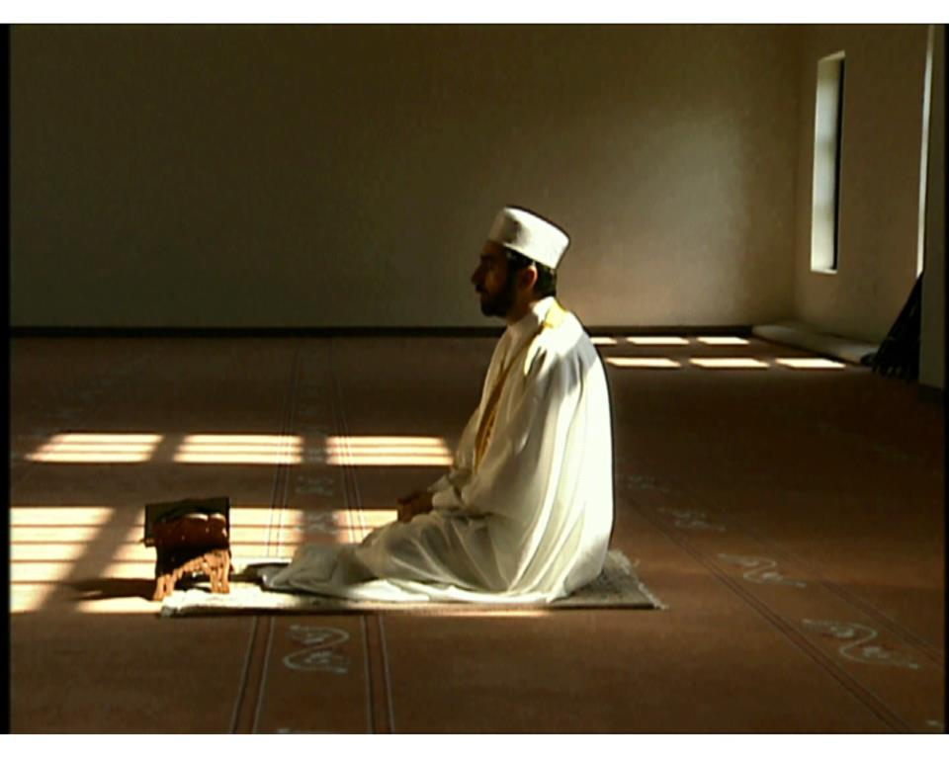
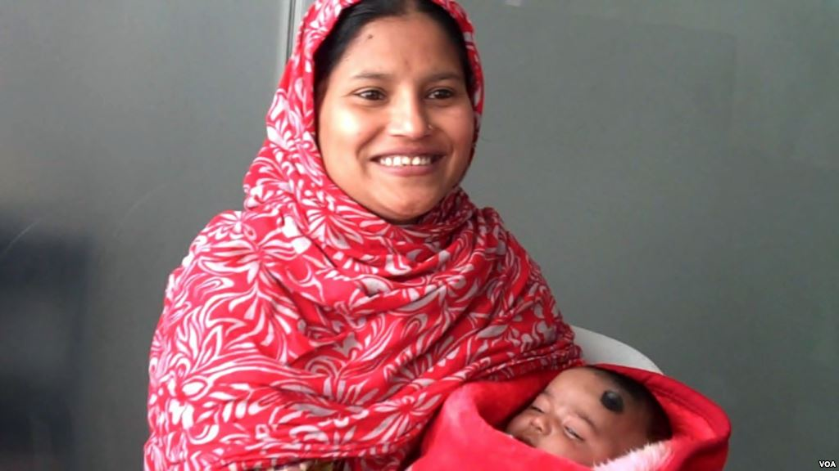
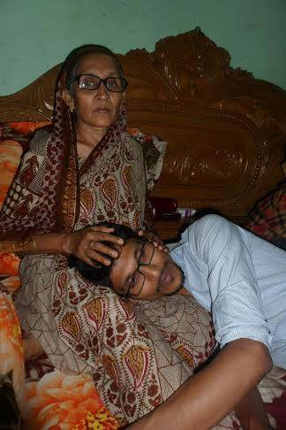
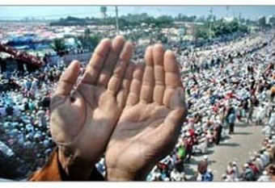
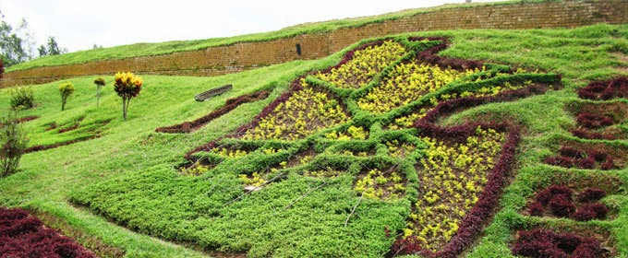
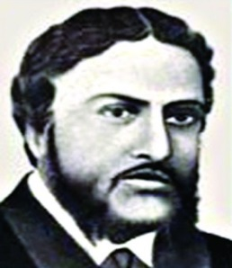
‘বঙ্গভূমির প্রতি’ একটি গীতিকবিতা। কবিতাটিতে স্বদ্বশের প্রতি কবির শ্রদ্ধা ও একাগ্রতা প্রকাশ পেয়েছে। বঙ্গভূমি কবির মা এবং কবি তাঁর সন্তান। কবির ধারণা মায়ের মতো দেশমাতৃকাও কবির সব দোষ ক্ষমা করে দিবেন। তাই মায়ের কাছে তাঁর প্রার্থনা, মায়ের স্মৃতিতে তিনি পদ্ম ফুলের মত ফুটে থাকতে চান।
Notes:
কবিতাটিতে দেশমাতৃকার প্রতি কবির আবেদন তাঁর এমন কোনো গুণ নেই যে তিনি অমর হয়ে থাকবেন। তবু দেশমাতৃকা যেন তাঁর সমস্ত দোষ- ত্রুটি ক্ষমা করে তাঁকে অমরত্বের সুযোগ দেয়।

Slide 25
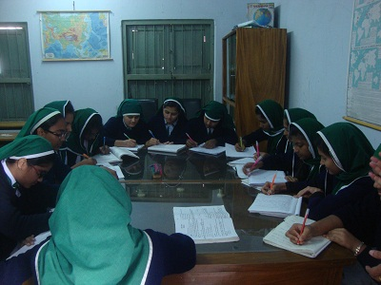
দলগত কাজ
‘বঙ্গভূমি’ কবিতা অবলম্বনে স্বদেশের প্রতি তোমার দেশপ্রেম ও কর্তব্য সম্পর্কে দলে আলোচনা করে পাঁচটি বাক্য লেখ।
Notes:
শিক্ষার্থীদের একের অধিক দলে বিভক্ত করে প্রশ্ন দিয়ে উত্তর আদায় করার মধ্য দিয়ে পাঠটি কতটুকু শিখতে পারলো এবং তাদের চিন্তন দক্ষতা কতটুকু বৃদ্ধি পেল তা যাচাই করা যেতে পারে।

Slide 26
মূল্যায়ন
সঠিক উত্তরের জন্য ক্লিক
মাইকেল মধুসূদন দত্তের জন্ম কত খ্রিষ্টাব্দে?
(ক) ১৮২০
(খ) ১৮২২
গ) ১৮২৪
(ঘ) ১৮২৬
‘মক্ষিকা’ শব্দের আভিধানিক অর্থ কী?
(ক) মাছি
(খ) মশা
গ) মাকড়সা
(ঘ) টিকটিকি
Notes:
শিক্ষার্থীদের এককভাবে প্রশ্ন দিয়ে উত্তর আদায় করার মধ্য দিয়ে পাঠটি কতটুকু শিখতে পারলো এবং তাদের চিন্তন দক্ষতা কতটুকু বৃদ্ধি পেল তা যাচাই করা যেতে পারে।

Slide 27
মূল্যায়ন
সঠিক উত্তরের জন্য ক্লিক
‘মধুহীন করো না গো’-এই চরণে প্রকাশ পেয়েছে কবির হৃদয়ের-
i. প্রণতি
ii. আত্মনিবেদন
iii. একাগ্রতা
নিচের কোনটি সঠিক?
(ক) i
(খ) i ও iii
গ) ii ও iii
(ঘ) i, ii, ও iii
‘বঙ্গভূমির প্রতি’ কবিতায় কবি কিসের বর চেয়েছেন?
(ক) সম্পদের
(খ) বিবাহের
গ) অমরতার
(ঘ) ক্ষমতার

Slide 28
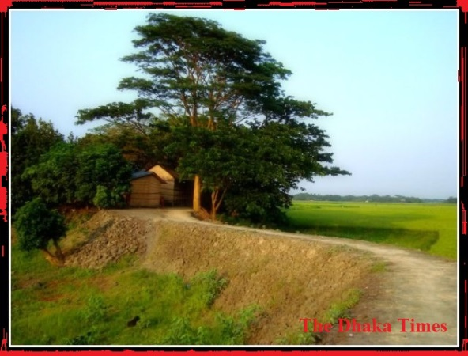
বাড়ির কাজ
‘তোমার জন্মভূমি’-বিষয়ে দশ লাইনের একটি অনুচ্ছেদ লিখে আনবে।
Notes:
20-25 মিনিটের মধ্যে লেখা শেষ করতে পারবে এমন একটি বাড়ির কাজের মধ্য দিয়ে পাঠটি শিক্ষার্থীদের স্মৃতিতে ধারন করে রাখার ক্ষমতা আদায় করা যেতে পারে।
20-25 মিনিটের মধ্যে লেখা শেষ করতে পারবে এমন একটি বাড়ির কাজের মধ্য দিয়ে পাঠটি শিক্ষার্থীদের স্মৃতিতে ধারন করে রাখার ক্ষমতা আদায় করা যেতে পারে

Slide 29
শিক্ষার্থীবৃন্দ তোমাদের অনেক ধন্যবাদ।
Notes:
শিক্ষার্থীদের সুস্বাস্থ্য কামনা করে ধন্যবাদ দিয়ে শ্রেণিকক্ষ ত্যাগ করা যেত পারে।

